Slide 1
Тема урока:
Возникновение и распад империи Карла Великого

Slide 2
Внимание, вопрос:
1) Кто был первым королем франков? Составьте его словесный портрет;
2) Вспомните, кому перешла власть в королевстве франков после смерти первого короля?

Slide 3
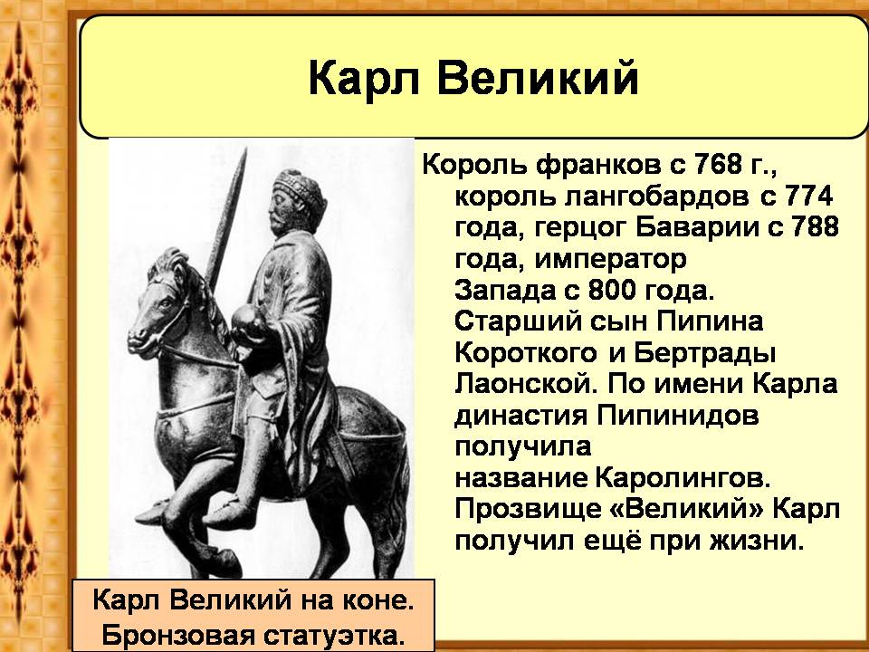

Slide 4
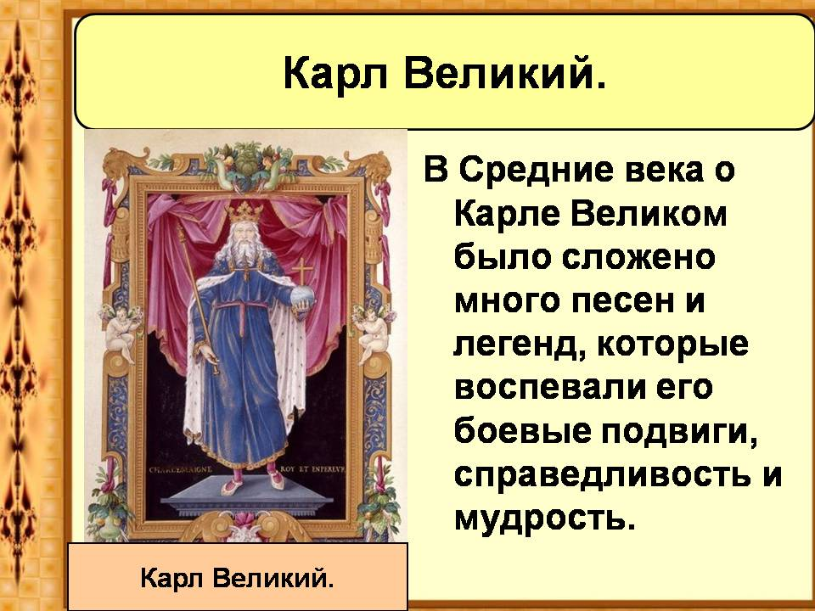

Slide 5
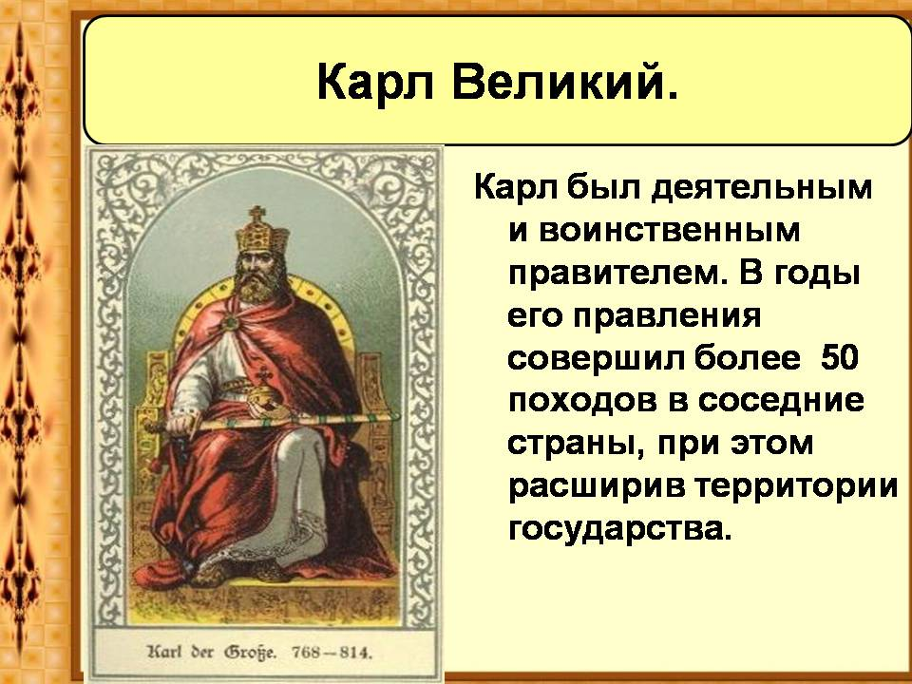

Slide 6
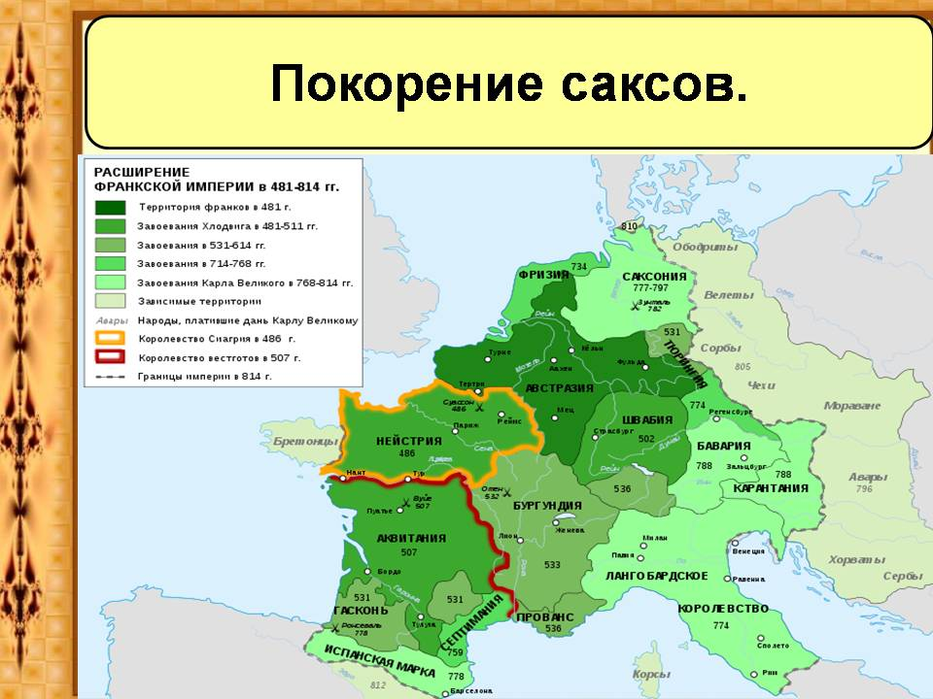

Slide 7
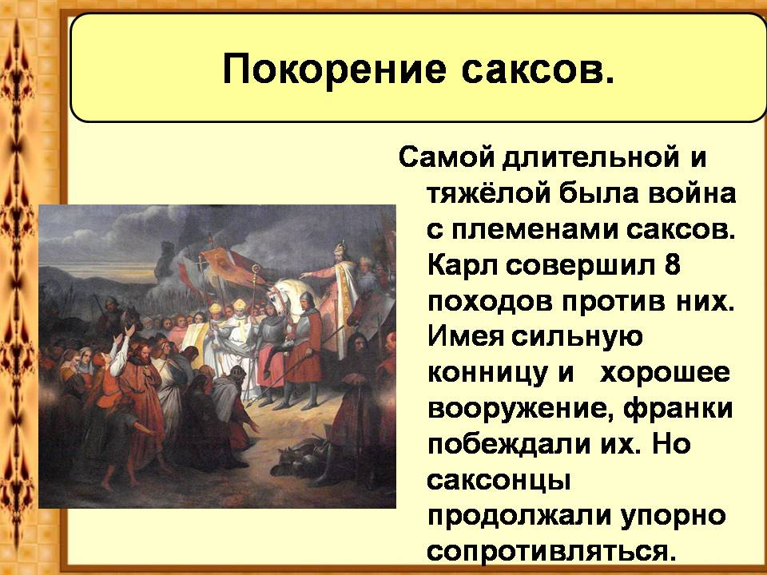

Slide 8
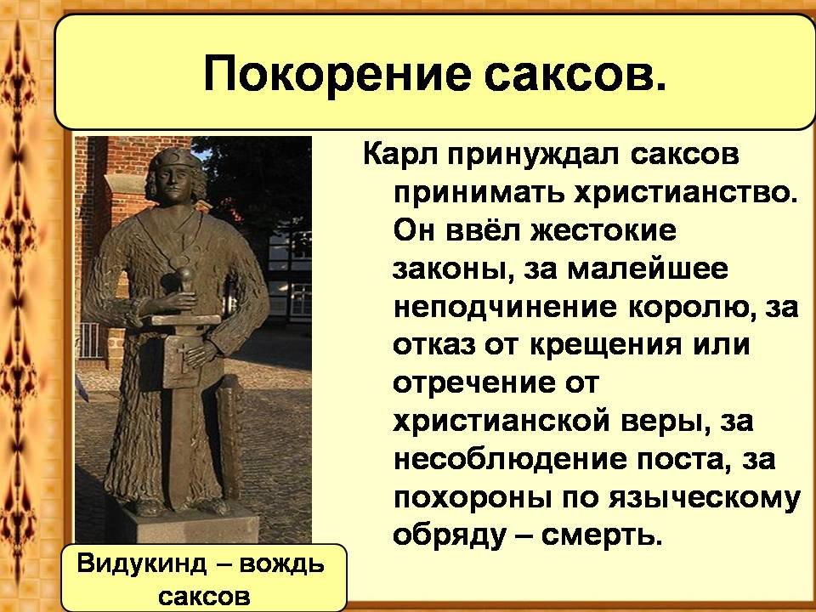

Slide 9
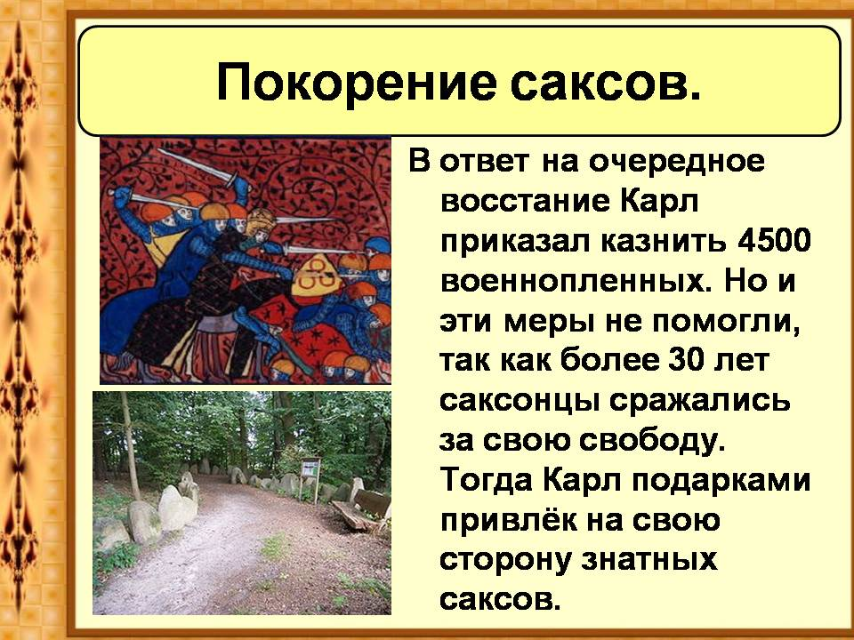

Slide 10
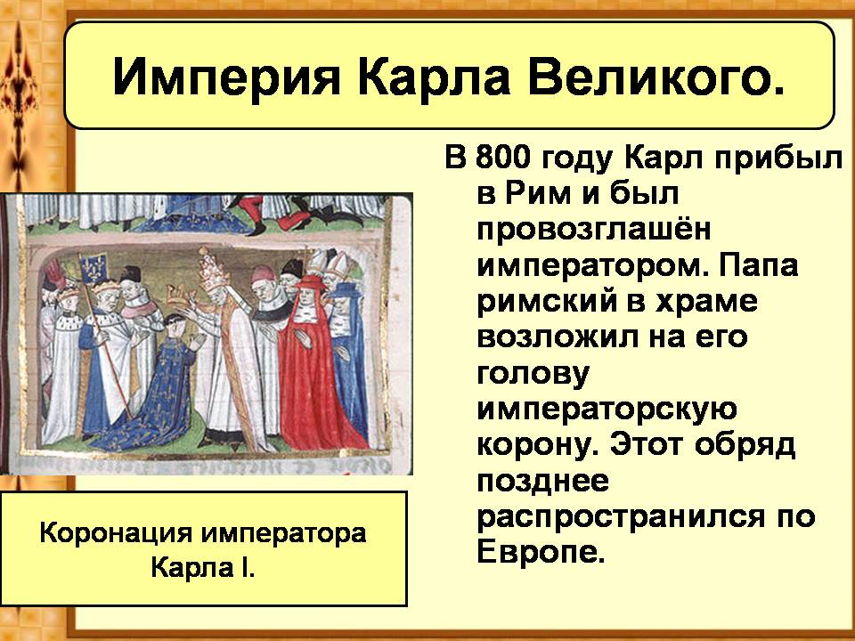

Slide 11


Slide 12


Slide 13
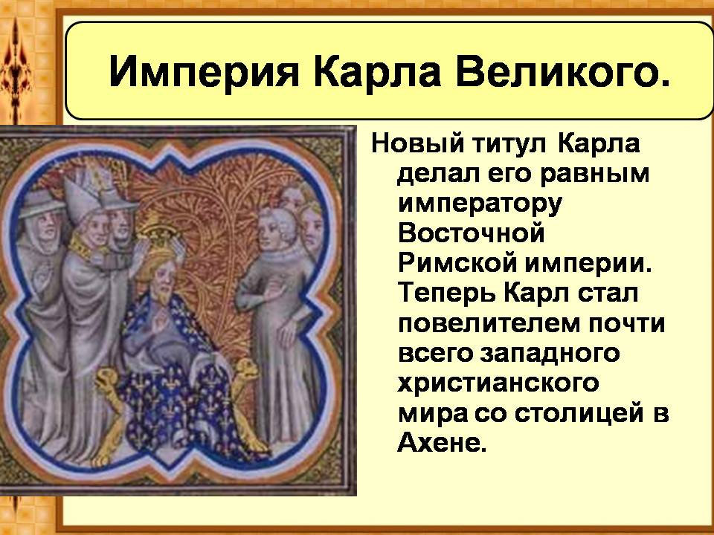

Slide 14
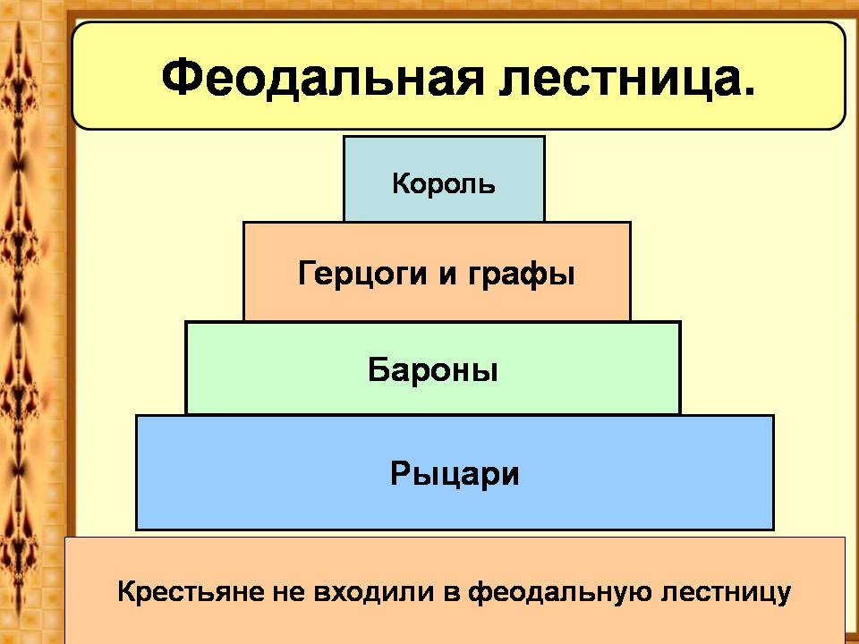

Slide 15
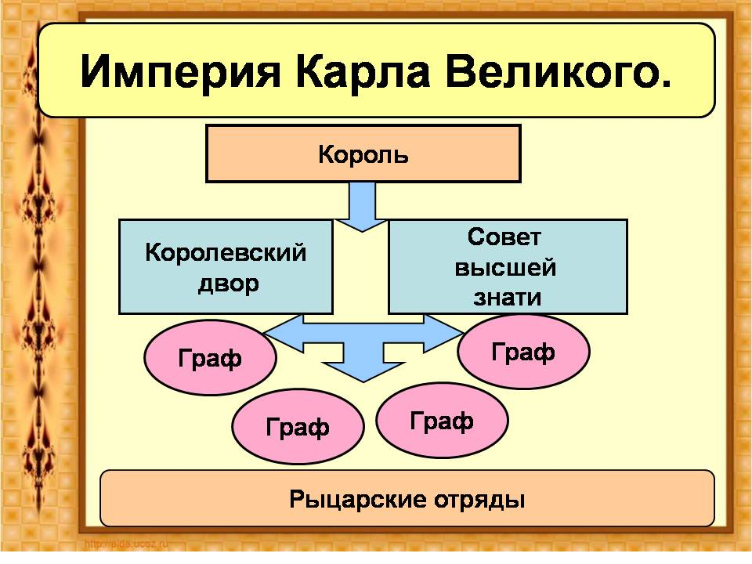

Slide 16
Закрепление изученного
Карл был сыном Пипина Короткого
Самой длительной и тяжёлой была война с саксами.
Карл принуждал саксов принимать христианскую веру
В 800 году Карл был коронован в Риме
Высший совет знати не помогал королю управлять государством
В 843 г. империя Карла Великого была поделена между его внуками
Феодальная лестница – это почётное или высокое звание
Междоусобная война – это война между феодалами

Slide 17


Slide 18
Домашнее задание:
§ 3, работа с вопросами после параграфа

